Slide 1
Informasi sebagai Produk Digital
Lukito Edi Nugroho
[versi 2023-1]

Slide 2
Informasi dan data
Data: fakta mentah yang diambil dari pengamatan atau pengukuran dan belum tentu memiliki konteks atau arti.
  Data biasanya bersifat objektif dan belum diinterpretasikan.
Informasi: kumpulan data yang telah diolah, disusun, atau dianalisis sehingga memiliki arti dan dapat digunakan sebagai dasar untuk pengambilan keputusan atau tindakan.
  Informasi memberikan pemahaman atau wawasan tentang suatu fenomena atau peristiwa.
Perbedaan keduanya: Data adalah blok pembangun dasar yang saat dikumpulkan belum tentu memberikan pemahaman atau makna tertentu. Sementara itu, informasi adalah data yang telah diproses atau dianalisis untuk memberikan konteks, relevansi, dan tujuan.

Slide 3
Informasi dan data
Nasi goreng | 75
Mie bakso | 200
Soto daging | 180
Ikan bakar | 80
Ayam goreng | 10
Tabel ini menunjukkan fakta obyektif namun mentah,
tidak diketahui konteksnya → data
Makanan | Jumlah Pesanan
Nasi goreng | 75
Mie bakso | 200
Soto daging | 180
Ikan bakar | 80
Ayam goreng | 10
Dengan menambah atribut pada data di tabel tersebut,
ada konteks yang terbentuk → informasi
Informasi juga membentuk pemahaman penggunanya:
bahwa makanan berkuah jauh lebih disukai daripada
makanan kering, dan penggemar ayam jauh lebih sedikit
daripada penggemar daging atau ikan.

Slide 4
Dari data menjadi informasi
Mengubah/memroses data menjadi informasi adalah suatu proses yang melibatkan pengumpulan, pengolahan, dan interpretasi data agar menghasilkan suatu pemahaman atau wawasan yang bermanfaat
Bila pemrosesan data dilakukan dengan komputer, maka data, informasi, dan semua tahapan pemrosesan dilakukan secara digital, semua direpresentasikan dalam wujud bit (binary digit).
Komputer (dan TIK pada umumnya) membawa pemrosesan data pada tingkat yang sangat tinggi karena kecepatan kerja, kekuatan komputasi, akurasi, dan kemampuan komunikasi yang dimilikinya

Slide 5
Pemrosesan data menjadi informasi
Pengumpulan Data: Semua proses dimulai dengan pengumpulan data. Data bisa berasal dari berbagai sumber, seperti survei, sensor, instrumen pengukuran, atau catatan transaksi.
Pembersihan Data: Sebelum data diolah, biasanya perlu dilakukan pembersihan untuk menghilangkan data yang tidak relevan, duplikat, atau mengandung kesalahan. Proses ini memastikan bahwa data yang akan dianalisis berkualitas tinggi.
Klasifikasi dan Pengelompokan: Data seringkali perlu diklasifikasikan atau dikelompokkan berdasarkan kriteria tertentu untuk memudahkan analisis. Misalnya, data penjualan bisa dikelompokkan berdasarkan wilayah geografis, jenis produk, atau periode waktu.
Analisis: Setelah data dikelompokkan, analisis dilakukan untuk menemukan pola, tren, atau hubungan. Ini bisa dilakukan dengan berbagai cara, mulai dari statistik sederhana hingga teknik analisis data canggih.
Interpretasi: Hasil dari analisis data kemudian diinterpretasikan untuk menghasilkan informasi yang bermanfaat. Pada tahap ini, hasil analisis diberikan konteks dan arti.
Visualisasi: Seringkali, informasi yang dihasilkan lebih mudah dimengerti jika disajikan dalam bentuk visual, seperti grafik, diagram, atau peta panas. Visualisasi membantu dalam menyampaikan informasi secara lebih intuitif dan menarik.
Penyajian: Setelah siap, informasi dapat disajikan kepada pemangku kepentingan atau pihak yang berkepentingan dalam berbagai bentuk.

Slide 6
Informasi sebagai produk digital
By nature, dalam era digital saat ini, informasi adalah produk digital
Produk digital: entitas yang dapat direpresentasikan dalam bentuk elektronis
… tetapi entitas-entitas fisis juga bisa memiliki bentuk digitalnya → konsep abstraknya yang direpresentasikan melalui produk digital
  Electronic cash → konsep uang sebagai alat pembayaran
  E-ticket → konsep tiket sebagai bukti eligibilitas untuk menempuh perjalanan dengan alat transportasi tertentu

Slide 7
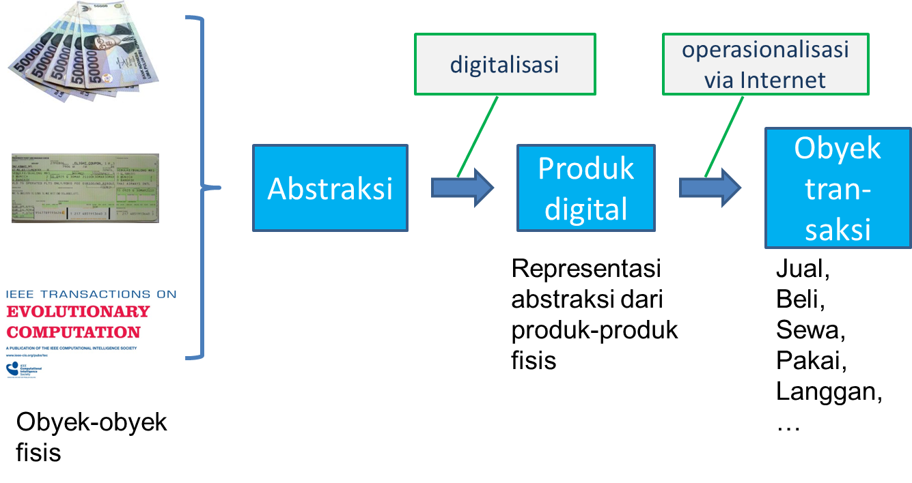
Digitalisasi konsep (abstraksi)

Slide 8
Contoh-contoh produk digital
Informasi dan hiburan
  Produk-produk tulis: koran, jurnal, majalah, buku
  Informasi tentang produk: spesifikasi, manual, diktat
  Graphics: foto, kartupos, kalendar, peta, poster
  Audio: musik, rekaman, pidato
  Video: film, rekaman
Simbol, token, dan konsep
  Tiket dan reservasi
  Instrumen finansial: cheque, kartu kredit, e-cash
  Blockchain dan cryptocurrency
Proses dan layanan
  Layanan publik: form-form, layanan pembayaran
  Proses-proses bisnis: pemesanan, pencatatan, inventory, …
  Layanan jarak-jauh: pendidikan, kesehatan

Slide 9
Karakteristik produk digital
Tidak terikat batas-batas fisis
Volatile/transmutable (mudah diubah/berubah)
Indestructible (tidak hancur karena aus)
Replicatable/reproducible (bisa digandakan dengan mudah dan cepat)
Transferrable (bisa dialihkan ke pihak lain dengan mudah dan cepat)

Slide 10
Implikasi: Tidak tergantung batas-batas fisis
Aliran (flow) produk berskala global → memunculkan tatanan baru di atas tatanan-tatanan konvensional. Contoh: fenomena online shop
Tidak mudah mengendalikan atas dasar batas-batas fisis. Contoh:
  Luberan informasi (TV, radio);
  Sensor dan pembatasan;
  Dilema layanan over-the-air/OTA (misal: aplikasi Whatsapp diakses menggunakan infrastruktur telekomunikasi nasional, namun semua revenue mengalir ke LN)
Tidak tergantung pada teknologi dan platform → mudah melakukan standarisasi → cakupan pemakaian yang luas

Slide 11
Implikasi: sifat volatile/transmutable
Perubahan terjadi dengan mudah, dan sering bersifat irreversible. Contoh: mudah untuk memanipulasi berita sehingga menjadi hoax, namun sulit sekali untuk meralatnya
Pemilik/produsen tidak selalu bisa mengontrol perubahan yang terjadi, terutama yang sengaja dilakukan pihak lain untuk mendapatkan keuntungan secara ilegal → munculnya mekanisme proteksi
  Terhadap penggunaan (mis: mekanisme lisensi)
  Terhadap produk itu sendiri (mis: mekanisme kriptografi)

Slide 12
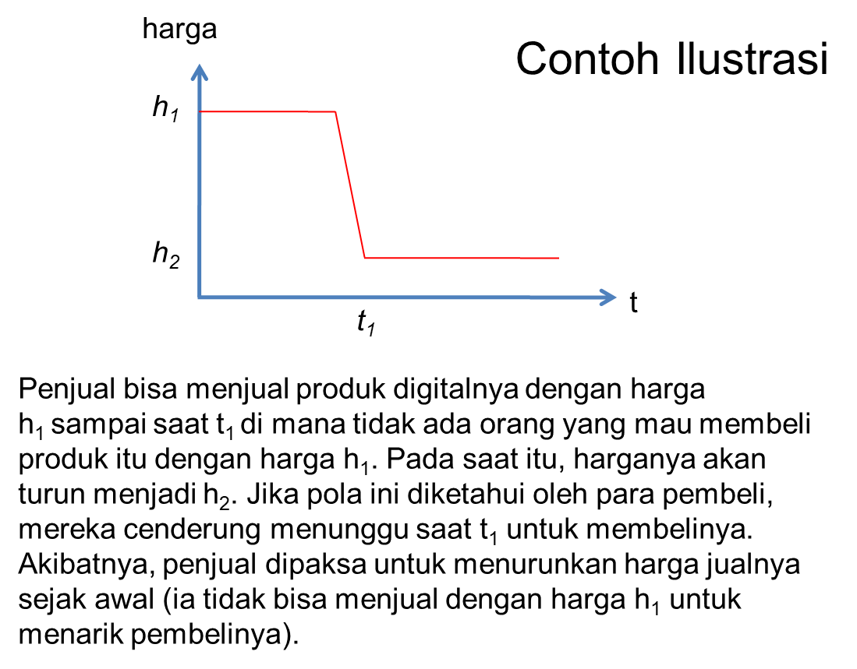
Implikasi: sifat indestructible
Produk digital tidak pernah aus → tidak ada perbedaan antara produk “lama” dan “baru”
Penjualan produk digital sebagai “durable goods” sering dipaksa menggunakan harga terendah, meskipun tidak ada kompetitor
Strategi penjualan: updating dan licensing
  Updating → penjual bisa memaksakan produk-produk versi terbarunya ke pembeli yang sama
  Licensing → pemakai tidak terpengaruh oleh penjualan & harga pada masa y.a.d. → penjual tidak perlu menurunkan harganya pada masa y.a.d.

Slide 13
Implikasi: sifat reproducible
Biaya produksi hanya berlaku untuk produk “induk” saja, selanjutnya biaya reproduksi dapat ditekan seminimal mungkin
Perlu ada mekanisme untuk memberikan insentif bagi produsen untuk terus mengembangkan produknya
  Pendekatan komersial: restriksi untuk menyebarluaskan/menjual produk
  Pendekatan terbuka: pengembangan oleh komunitas → justru mendorong penyebaran oleh publik
biaya produksi
0
1
2
3
…
n

Slide 14
Terima kasih

